Slide 1

Curso:Licenciatura em Matemática
Disciplina: Psicologia da Aprendizagem
Docente: Edivaneide
Equipe: José Firmino
João Bonifácio
Neuziene Garcia
Olivia Sobreira
Patrícia Conrado

Slide 2
Vygotsky e suas contribuições - ensino como processo social

Slide 3
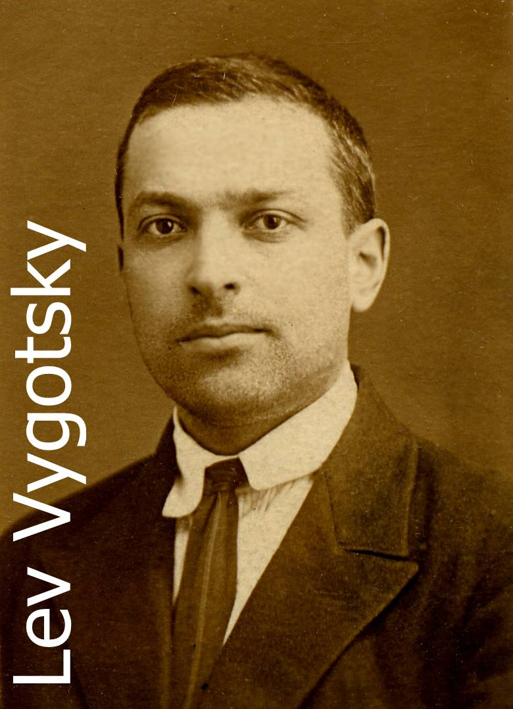
LEV SEMJONOVITSCH VYGOTSKY
Biografia
Lev S. Vygotsky (1896-1934) , professor e pesquisador foi contemporâneo de Piaget Nasceu em 17 de novembro de 1896 em Orsha – Bielo-Rússia.

Slide 4
LEV SEMJONOVITSCH VYGOTSKY
Biografia
Sua educação, até os 15 anos, processou-se totalmente em casa, através de tutores particulares – era um estudante dedicado e ávido por informações.
Gostava de literatura, e assuntos relacionados às artes em geral.
Aos 17 anos completou o curso secundário – recebeu medalha de ouro por seu desempenho.

Slide 5
LEV SEMJONOVITSCH VYGOTSKY
Biografia
Formou-se em direito em 1917;
Além do alemão e do russo, Vygotsky lia e escrevia em hebraico, francês e inglês e aprendeu latim e grego;
De 1917 a 1923 lecionou literatura e psicologia;

Slide 6
LEV SEMJONOVITSCH VYGOTSKY
Biografia
Em 1920 adquire tuberculose;
Morreu 11 de junho de 1934 – Moscou.
Suas últimas palavras foram: “eu estou pronto”;
Vygotsky foi enterrado em Moscou; Ele tinha apenas 37 anos de idade

Slide 7
LEV SEMJONOVITSCH VYGOTSKY
Biografia
Durante o governo de Stalin (1924 – 1953), Vygotsky começou a receber severas criticas;
Após sua morte, teve publicação de sua obra proibida na União Soviética, em 1936;
Foi redescoberta em 1956 e no Brasil somente em 1984.

Slide 8

VYGOTSKY E A EDUCAÇÃO
VYGOTSKY E A EDUCAÇÃO
Sua teoria se baseava em pensamentos contrários ao de Piaget;
Vygotsky direcionava sua atividade científica, para a pesquisa no campo da psicologia infantil, tendo como objetivo o processo formal de ensino-aprendizagem.

Slide 9
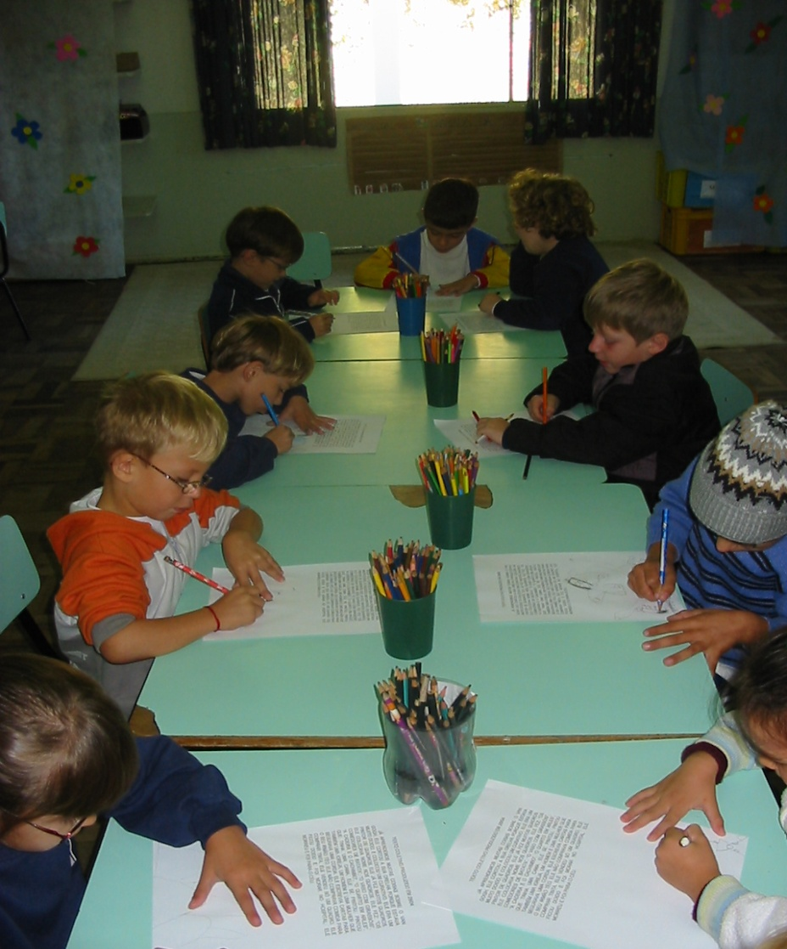
VYGOTSKY E A EDUCAÇÃO
VYGOTSKY E A EDUCAÇÃO
Uma abordagem vigotskiana da educação não deve apenas analisar o ensino e a aprendizagem como parte de práticas instrucionais existentes, mas deve criar atividades instrucionais fundamentalmente novas e avançadas.

Slide 10
MEDIAÇÃO SIMBÓLICA
VYGOTSKY E A EDUCAÇÃO
Vygotsky enfatizou que as interações sociais são mediadas por meios auxiliares.
O ser humano utiliza símbolos e instrumentos culturais para mediar sua interação com os outros e com o meio ambiente

Slide 11
LINGUAGEM
VYGOTSKY E A EDUCAÇÃO
A linguagem permite uma compreensão do evento mesmo sem ter presenciado;
Os sistemas simbólicos, especialmente a linguagem, funcionam como elementos mediadores que permitem a comunicação entre os indivíduos.

Slide 12
PENSAMENTO E LINGUAGEM
VYGOTSKY E A EDUCAÇÃO
Pensamento e linguagem se encontram e dão origem ao modo de funcionamento psicológico mais sofisticado;
A criança aprende a usar a linguagem como instrumento do pensamento e como meio de comunicação.

Slide 13
NÍVEIS DE DESENVOLVIMENTO
VYGOTSKY E A EDUCAÇÃO
Desenvolvimento real ou afetivo;
Desenvolvimento potencial ou proximal.

Slide 14
ZONA DE DESENVOLVIMENTO PROXIMAL
VYGOTSKY E A EDUCAÇÃO
“O que está na zona de desenvolvimento proximal em um determinado estágio é apropriado e se move, atualizando-se, para o nível de desenvolvimento de um segundo estágio. Em outras palavras, o que a criança é capaz de fazer em colaboração hoje, será capaz de fazer sozinha amanhã” (Vygotsky, 1987, p. 211).

Slide 15
QUATRO ESTÁGIOS DA ZONA DE DESENVOLVIMENTO PROXIMAL
VYGOTSKY E A EDUCAÇÃO
O desempenho é assistido por indivíduos mais capazes;
O desempenho é auto-assistido;
O desempenho é desenvolvido, automatizado e fossilizado;
A desautomatização do desempenho conduz a um retorno à zona de desenvolvimento proximal.

Slide 16
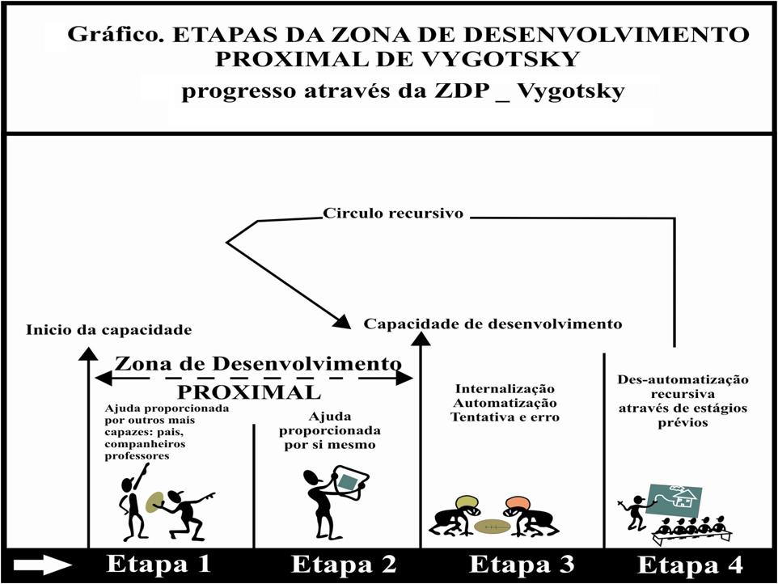

Slide 17
"Uma palavra que não representa uma idéia é uma coisa morta, da mesma forma que uma idéia não incorporada em palavras não passa de uma sombra."(Vygotsky)

